Slide 1
「働き方・キャリア」に関する
参考スライド集

Slide 2
教科書該当箇所キーワード
スライド | 家庭科 | 公民科
３ | 生きがい | ー
４、１１ | 契約社員、派遣社員、正規雇用、非正規雇用、パート、アルバイト、社会保険 | 正規社員、非正規社員、非正規雇用、非正規労働者
５ | － | 最低賃金
１２～１５ | 実収入、家計、支出、消費支出、非消費支出、勤め先収入、可処分所得、世帯、高齢者 | 消費支出、税金、賞与、社会保険、社会保障、家計、公的年金
１６～１７ | 育児休業 | 育児休業
１８ | － | 起業、自己実現
１９～２０ | 労働基準法、労働者災害補償保険、働き方改革 | 労働基準法、労災保険、労働契約法、パワーハラスメント

Slide 3
働く目的について
「働く目的」は、お金を稼ぐため、社会の一員として務めを果たすため、自分の才能や能力を発揮するためなど人それぞれ違います。 自分自身の働く目的について考えてみましょう。
お金を得るために働く 63.2%
10.9%
7.2%
13.3%
5.4%
社会の一員として、務めを果たすために働く
自分の才能や能力を発揮するために働く
生きがいをみつけるために働く
無回答
注 回答者：18歳以上の日本国籍を有する者 ＊内閣府「国民生活に関する世論調査」（令和7年）
Notes:
※タブの「表示」→「プレゼンテーションの表示」「ノート」をクリックしていただくと、ハイパーリンクから当該サイトに遷移します。
【出典元】
国民生活に関する世論調査（令和7年8月調査） | 世論調査 | 内閣府

Slide 4
働き方について
正規雇用
一般的に、会社内で正社員と呼ばれ、期間の定めのない雇用契約で働いている。
加入義務あり
男 2億6,280万円
女 2億990万円
非正規雇用
一般的に、契約社員やパートタイマー、アルバイト、派遣社員の区分があり、期間を定めた雇用契約で働いている。 正規雇用と比べて短い時間で働く場合もある。
一定の条件を満たせば 加入義務あり
男 1億5,040万円
女 1億2,490万円
正規雇用
3,654万人
非正規雇用
2,126万人
概 要
社会保険
生涯賃金
注 生涯賃金は大学卒の数値。対職員は含まれない。
＊労働政策研究・研修機構「ユースフル労働統計」（2025年）
＊総務省「労働力調査（基本集計）」（2024年）
Notes:
※タブの「表示」→「プレゼンテーションの表示」→「ノート」をクリックしていただくと、ハイパーリンクから当該サイトに遷移します。
【参考情報】
雇用形態別の賃金は？｜生活基盤の安定を図る生活設計｜ひと目でわかる生活設計情報｜公益財団法人 生命保険文化センター
非正規雇用者はどれくらいいる？｜生活基盤の安定を図る生活設計｜ひと目でわかる生活設計情報｜公益財団法人 生命保険文化センター
【出典元】
ユースフル労働統計2025 ―労働統計加工指標集―｜労働政策研究・研修機構（JILPT）
統計局ホームページ/労働力調査（基本集計）年平均結果

Slide 5
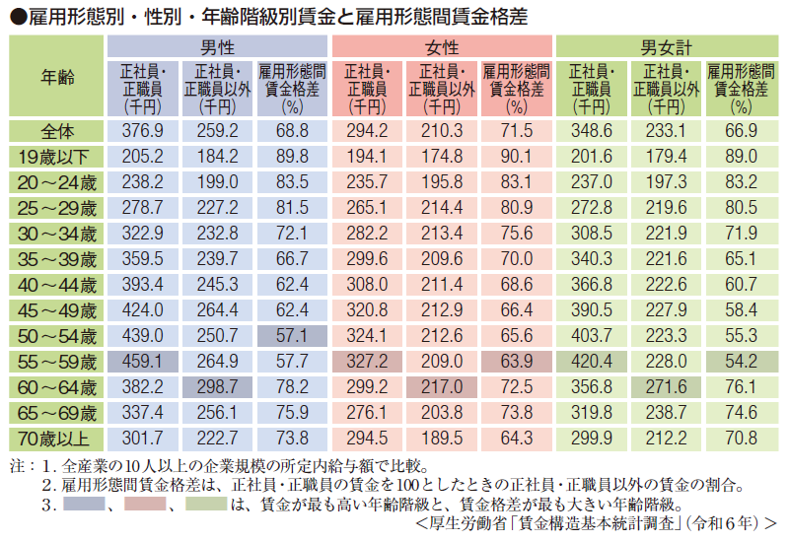
データでみる賃金格差
Notes:
※タブの「表示」→「プレゼンテーションの表示」「ノート」をクリックしていただくと、ハイパーリンクから当該サイトに遷移します。
【出典元】
賃金構造基本統計調査 結果の概要｜厚生労働省

Slide 6
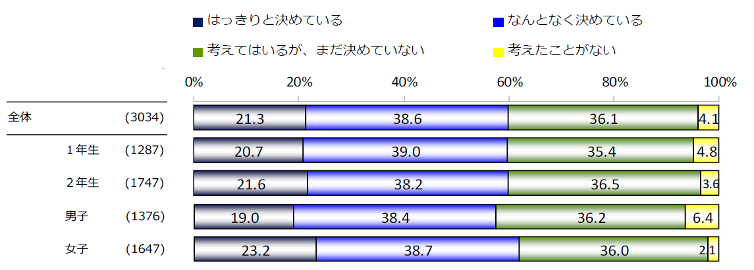
将来就きたい職業を決めているか
「はっきりと決めている」「なんとなく決めている」を合わせ、全体の約６割が決めていると回答した。
そのうち「はっきりと決めている」と回答したのは２割強であった。学年別、性別による大きな差はみられなかった。
＊消費者教育支援センター・生命保険文化センター「2025年度 高校生の消費生活と生活設計に関するアンケート調査」
Notes:
※タブの「表示」→「プレゼンテーションの表示」「ノート」をクリックしていただくと、ハイパーリンクから当該サイトに遷移します。
【参考情報】
高校生の消費生活と生活設計に関するアンケート調査｜学校教育活動｜公益財団法人 生命保険文化センター
【出典元】
TOPICS - 公益財団法人 消費者教育支援センター

Slide 7
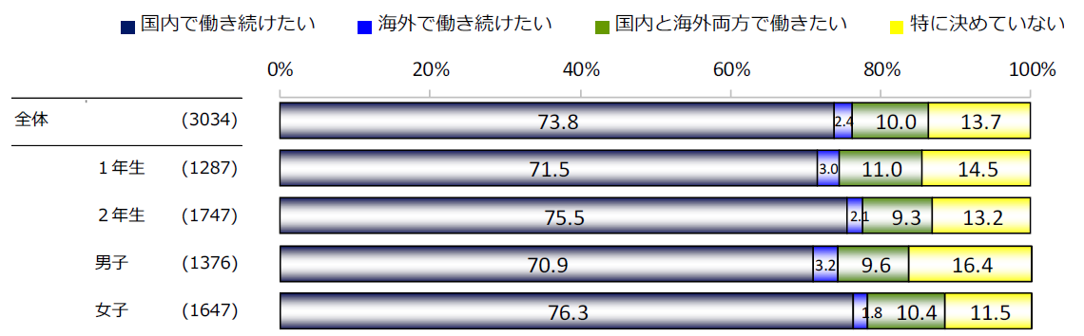
将来働きたい場所
全体では、７割台半ばが「国内で働き続けたい」と回答した。学年別では大きな差はみられなかった。
性別では、「国内で働き続けたい」は女子の割合が高かった。
＊消費者教育支援センター・生命保険文化センター「2025年度 高校生の消費生活と生活設計に関するアンケート調査」
Notes:
※タブの「表示」→「プレゼンテーションの表示」「ノート」をクリックしていただくと、ハイパーリンクから当該サイトに遷移します。
【参考情報】
高校生の消費生活と生活設計に関するアンケート調査｜学校教育活動｜公益財団法人 生命保険文化センター
【出典元】
TOPICS - 公益財団法人 消費者教育支援センター

Slide 8
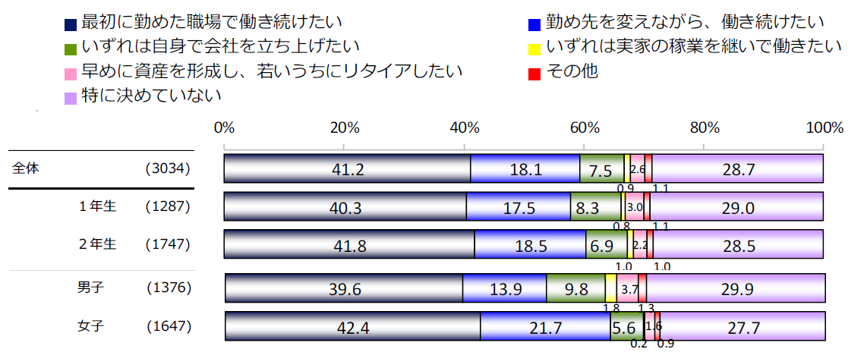
将来の働き方
全体では、４割強が「最初に勤めた職場で働き続けたい」と回答した。
学年別では大きな差はみられなかったが、性別では、「勤め先を変えながら、働き続けたい」は女子の割合が高かった。
＊消費者教育支援センター・生命保険文化センター「2025年度 高校生の消費生活と生活設計に関するアンケート調査」
Notes:
※タブの「表示」→「プレゼンテーションの表示」「ノート」をクリックしていただくと、ハイパーリンクから当該サイトに遷移します。
【参考情報】
高校生の消費生活と生活設計に関するアンケート調査｜学校教育活動｜公益財団法人 生命保険文化センター
【出典元】
TOPICS - 公益財団法人 消費者教育支援センター

Slide 9
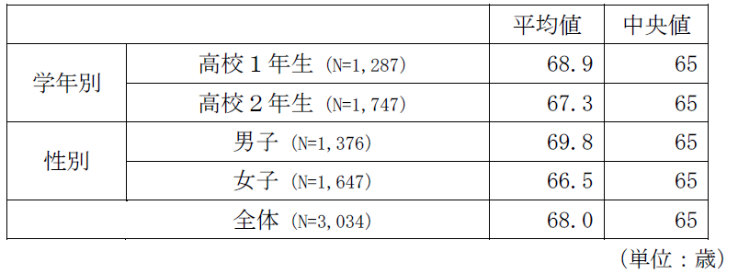
何歳まで働きたいか
全体の平均は、68.0 歳であった。学年別では大きな差はみられなかった。
性別では、中央値は男女とも65 歳だが、平均値では男子が69.8 歳、女子が66.5 歳と、性別による差がみられた。
＊消費者教育支援センター・生命保険文化センター「2025年度 高校生の消費生活と生活設計に関するアンケート調査」
Notes:
※タブの「表示」→「プレゼンテーションの表示」「ノート」をクリックしていただくと、ハイパーリンクから当該サイトに遷移します。
【参考情報】
高校生の消費生活と生活設計に関するアンケート調査｜学校教育活動｜公益財団法人 生命保険文化センター
【出典元】
TOPICS - 公益財団法人 消費者教育支援センター

Slide 10
年代別賃金（～30代）
●主な産業の一般労働者の年収
（単位：万円）
年齢 | 建設業 | 製造業 | 情報通信業 | 運輸業、 郵便業 | 卸売業、 小売業 | 金融業、 保険業
19歳以下 | 290 | 277 | 263 | 292 | 258 | 241
20歳代 | 420 | 391 | 425 | 420 | 387 | 455
30歳代 | 541 | 519 | 589 | 507 | 499 | 657
年齢 | 不動産業、 物品賃貸業 | 学術研究、 専門・技術 サービス業 | 宿泊業、 飲食サービス業 | 生活関連サービス業、 娯楽業 | 教育、 学習支援業 | 医療 福祉
19歳以下 | 269 | 254 | 261 | 255 | 281 | 251
20歳代 | 448 | 443 | 342 | 331 | 384 | 394
30歳代 | 616 | 624 | 412 | 409 | 523 | 461
注1 10人以上の常用労働者がいる民営事業所の数値。一般労働者は、短時間労働者に該当しない通常の所定労働時間・日数の労働者。
注2 上記金額は、きまって支給する現金給与総額に年間賞与などを加えた金額。
＊厚生労働省「賃金構造基本統計調査」（令和6年）をもとに生命保険文化センターが作成
Notes:
※タブの「表示」→「プレゼンテーションの表示」→「ノート」をクリックしていただくと、ハイパーリンクから当該サイトに遷移します。
【出典元】
賃金構造基本統計調査｜厚生労働省

Slide 11
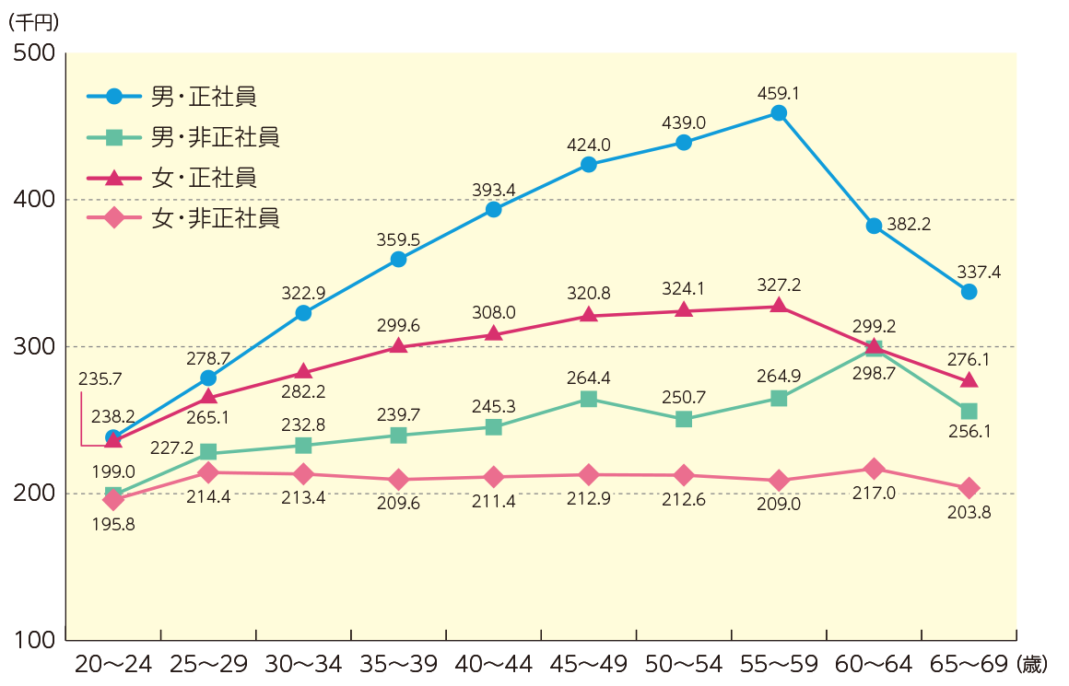
雇用形態、性、年齢階級別賃金（平均月額）
＊厚生労働省「賃金構造基本統計調査」（令和6年）
Notes:
※タブの「表示」→「プレゼンテーションの表示」「ノート」をクリックしていただくと、ハイパーリンクから当該サイトに遷移します。
【参考情報】
雇用形態別の賃金は？｜生活基盤の安定を図る生活設計｜ひと目でわかる生活設計情報｜公益財団法人 生命保険文化センター
【出典元】
賃金構造基本統計調査 結果の概要｜厚生労働省

Slide 12
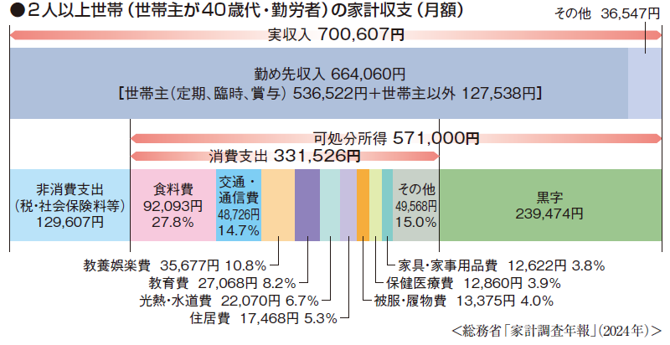
2人以上の勤労者世帯の家計状況は？
実収入から非消費支出（税・社会保険料等）を差し引いた可処分所得57.1万円に対して、消費支出は約33.2万円で約23.9万円の黒字となりました（前年は約20.6万円の黒字）。
Notes:
※タブの「表示」→「プレゼンテーションの表示」「ノート」をクリックしていただくと、ハイパーリンクから当該サイトに遷移します。
【参考情報】
月々の生活費は平均していくらくらい？｜生活基盤の安定を図る生活設計｜ひと目でわかる生活設計情報｜公益財団法人 生命保険文化センター
【出典元】
統計局ホームページ/家計調査年報（家計収支編）

Slide 13
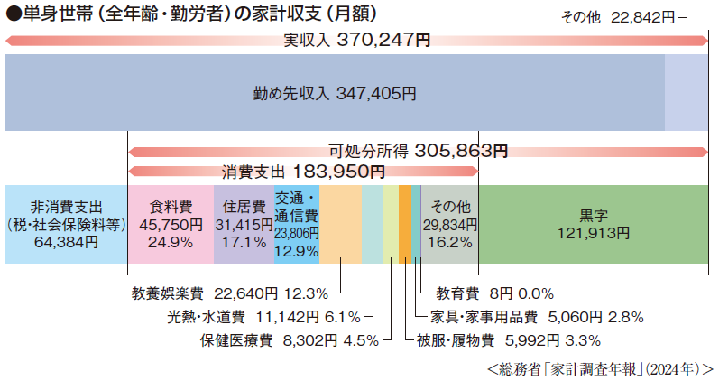
単身の勤労者世帯の家計状況は？
実収入から非消費支出（税・社会保険料等）を差し引いた可処分所得約30.6万円に対して、消費支出は約18.4万円で約12.2万円の黒字となりました（前年は約11.2万円の黒字）。
Notes:
※タブの「表示」→「プレゼンテーションの表示」「ノート」をクリックしていただくと、ハイパーリンクから当該サイトに遷移します。
【参考情報】
世帯の人数、共働き世帯かによって家計の状況はどう違う？｜生活基盤の安定を図る生活設計｜ひと目でわかる生活設計情報｜公益財団法人 生命保険文化センター
【出典元】
統計局ホームページ/家計調査年報（家計収支編）

Slide 14
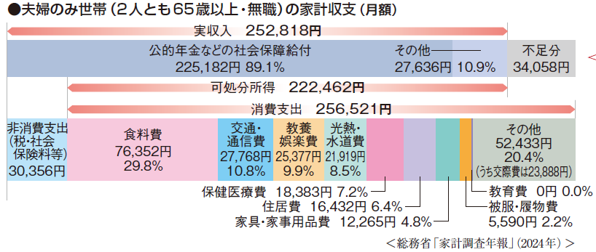
老後(高齢夫婦無職世帯)の家計状況は？
高齢夫婦無職世帯の実収入から非消費支出（税・社会保険料等）を差し引いた可処分所得は約22.2万円でした。一方、消費支出は約25.7万円で、約3.4万円の不足となりました。
Notes:
※タブの「表示」→「プレゼンテーションの表示」「ノート」をクリックしていただくと、ハイパーリンクから当該サイトに遷移します。
【参考情報】
老後の生活費はどれくらい？｜リスクに備えるための生活設計｜ひと目でわかる生活設計情報｜公益財団法人 生命保険文化センター
【出典元】
統計局ホームページ/家計調査年報（家計収支編）

Slide 15
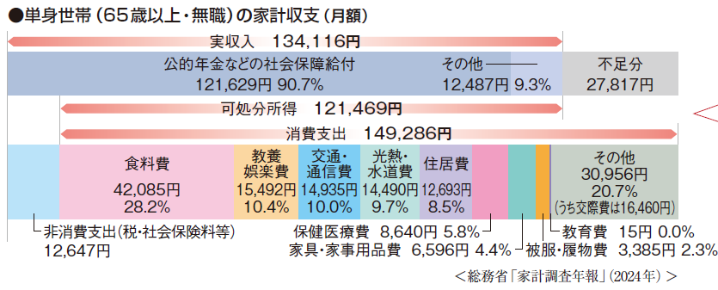
老後(高齢単身無職世帯)の家計状況は？
高齢単身無職世帯の実収入から非消費支出（税・社会保険料等）を差し引いた可処分所得は約12.1万円でした。一方、消費支出は約14.9万円で、約2.8万円の不足となりました。
Notes:
※タブの「表示」→「プレゼンテーションの表示」「ノート」をクリックしていただくと、ハイパーリンクから当該サイトに遷移します。
【参考情報】
老後の生活費はどれくらい？｜リスクに備えるための生活設計｜ひと目でわかる生活設計情報｜公益財団法人 生命保険文化センター
【出典元】
統計局ホームページ/家計調査年報（家計収支編）

Slide 16
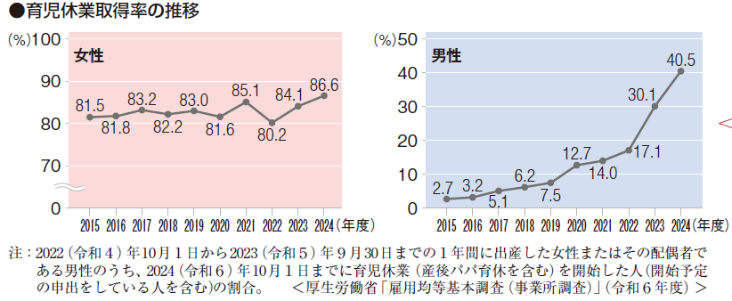
子どもを産んだら仕事はどうなる？①
Notes:
※タブの「表示」→「プレゼンテーションの表示」「ノート」をクリックしていただくと、ハイパーリンクから当該サイトに遷移します。
【参考情報】
産前産後休業や育児休業制度を知りたい｜ライフイベントから見る生活設計｜ひと目でわかる生活設計情報｜公益財団法人 生命保険文化センター
育児休業をとっている人はどれくらい？｜ライフイベントから見る生活設計｜ひと目でわかる生活設計情報｜公益財団法人 生命保険文化センター
出産や育児への公的な経済支援を知りたい｜ライフイベントから見る生活設計｜ひと目でわかる生活設計情報｜公益財団法人 生命保険文化センター
【出典元】
雇用均等基本調査｜厚生労働省

Slide 17
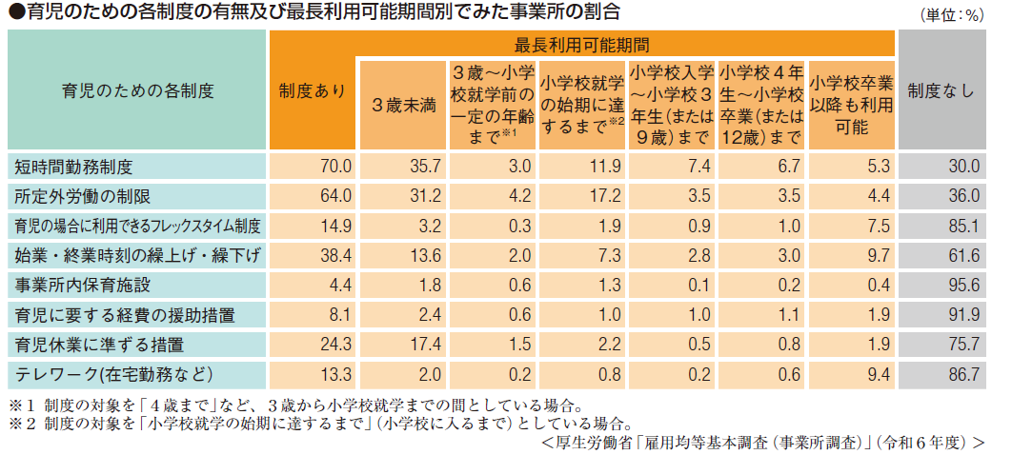
子どもを産んだら仕事はどうなる？②
Notes:
※タブの「表示」→「プレゼンテーションの表示」「ノート」をクリックしていただくと、ハイパーリンクから当該サイトに遷移します。
【参考情報】
産前産後休業や育児休業制度を知りたい｜ライフイベントから見る生活設計｜ひと目でわかる生活設計情報｜公益財団法人 生命保険文化センター
育児休業をとっている人はどれくらい？｜ライフイベントから見る生活設計｜ひと目でわかる生活設計情報｜公益財団法人 生命保険文化センター
出産や育児への公的な経済支援を知りたい｜ライフイベントから見る生活設計｜ひと目でわかる生活設計情報｜公益財団法人 生命保険文化センター
【出典元】
雇用均等基本調査｜厚生労働省

Slide 18
起業の状況について
主な業種の開業率
起業者の年代別の割合
左図から分かるように、宿泊業、飲食サービス業の開業率が高い傾向にある。また、起業者数は減少傾向となっているが、「自己実現」や「柔軟な働き方」などを重視して仕事をしたいといった価値観を持つ人々が多くいることが右図からうかがえる。
※中小企業庁「中小企業白書2025」、日本政策金融公庫「2024年度新規開業実態調査」をもとに生命保険文化センターが作成
（注）ここでの「起業者」とは、「⾃営業主」及び「会社などの役員」のうち、今の事業を⾃ら起こした者を指す。
Notes:
※タブの「表示」→「プレゼンテーションの表示」→「ノート」をクリックしていただくと、ハイパーリンクから当該サイトに遷移します。
【出典元】
2025年版「中小企業白書」全文 | 中小企業庁
新規開業に関する調査｜日本政策金融公庫

Slide 19
労働基準に関する法制度
１ 労働基準法
昭和22年制定。労働条件（労働時間の原則、年次有給休暇等）に関する最低基準を定めています。
２ 最低賃金法
昭和34年労働基準法から派生。賃金の最低額を定める法律です。
地域別最低賃金・・・各都道府県ごとに、産業や職種や問わず、すべての労働者と使用者に適用されます。
特定最低賃金・・・原則、都道府県内の特定の企業について決定されます。
３ 労働安全衛生法
昭和47年労働基準法から派生。
（1）危険防止基準の確立、（2）責任体制の明確化、（3）自主的活動の促進などにより、職種における労働者の安全と健康を確保するとともに、快適な職場環境の形成を促進することを目的としています。
４ 労働者災害補償保険法
昭和22年制定。
業務上の事由や通勤による労働者の負傷、疾病、障害、死亡などに対して必要な保険給付などを行うことを目的としています。
５ 労働契約法
平成20年３月１日施行。
就業形態が多様化し、労働条件が個別に決定されるようになり、個別労働紛争が増加しています。そこで、紛争の未然防止や労働者の保護を図るため、労働契約についての基本的なルールをわかりやすく明らかにしたものです。
※厚生労働省HP「労働基準に関する法制度」を元に生命保険文化センターが作成
19
Notes:
※タブの「表示」→「プレゼンテーションの表示」「ノート」をクリックしていただくと、ハイパーリンクから当該サイトに遷移します。
【出典元】
労働基準に関する法制度 ｜厚生労働省

Slide 20
働き方改革
「働き方改革」は、働く方々が個々の事情に応じた
多様で柔軟な働き方を自分で「選択」できるようにするための改革です。
時間外労働の上限規制
残業時間の上限は、原則として月45時間・年360時間とし、
臨時的な特別の事情がなければこれを超えることはできません。
職場におけるハラスメント
・職場におけるパワーハラスメントを行ってはならないこと
・ハラスメント問題に関する関心と理解を深め、他の労働者に対する言動に注意を払うこと
・事業主は研修を実施する等、必要な配慮を行ったり、労働者は事業主の講ずる措置に協力すること など
事業主・労働者の責務として、法律上明確化されました。
※厚生労働省HP「時間外労働の上限規制」「職場におけるハラスメントの防止のために」をもとに生命保険文化センターが作成
Notes:
※タブの「表示」→「プレゼンテーションの表示」→「ノート」をクリックしていただくと、ハイパーリンクから当該サイトに遷移します。
【参考情報】
「働き方改革」の背景となっている労働状況は？｜生活基盤の安定を図る生活設計｜ひと目でわかる生活設計情報｜公益財団法人 生命保険文化センター
【出典元】
時間外労働の上限規制 | 働き方改革特設サイト | 厚生労働省
職場におけるハラスメントの防止のために（セクシュアルハラスメント/妊娠・出産・育児休業等に関するハラスメント/パワーハラスメント｜厚生労働省

Slide 21
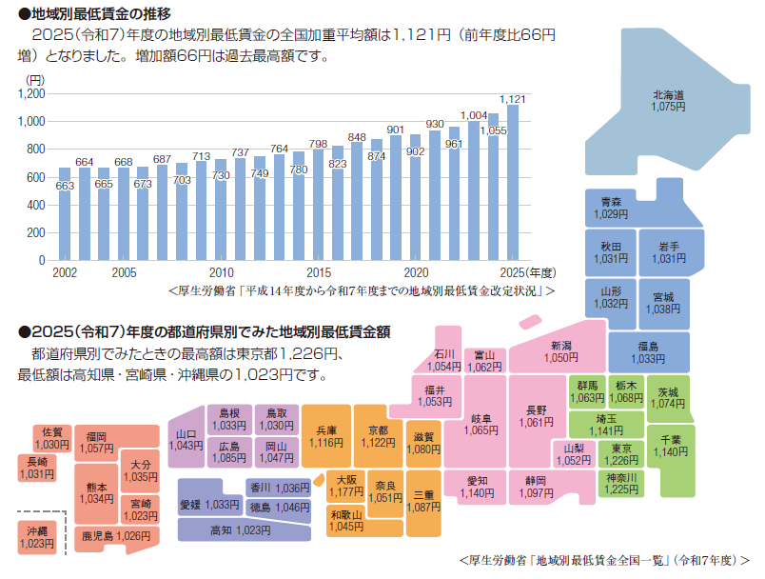
都道府県別の最低賃金
Notes:
※タブの「表示」→「プレゼンテーションの表示」「ノート」をクリックしていただくと、ハイパーリンクから当該サイトに遷移します。
【出典元】
地域別最低賃金の全国一覧 ｜厚生労働省

